Slide 1

Projeto Interdisciplinar Portal de Editais
Nome: Arthur Ferreira Campos
RA: 2781392223030
Nome: Carlos Alberto Santa Paula
RA: 2781392223011
Nome: Daniel Ribeiro Alferes Junior
RA: 2781392223045
Nome: Gabriel Almir Pereira Ribeiro
RA: 2781392223018
Nome: Paolo Francisco Dos Santos
RA: 2781392223022
Nome: Rafael Antunes Garcia Faria
RA: 2781392223033
Nome: Tiago Henrique de Moraes
RA: 2781392223034

Slide 2
Cenário Atual
O modelo atual de seleção de Docentes para as vagas dos cursos da Fatec são feitos primeiramente através de recrutamento interno com a publicação de editais que ficam disponíveis no site oficial da instituição além de serem enviados a todos os professores cadastrados independentemente de sua formação acadêmica, em caso de interesse o candidato deve preencher uma ficha manifestando seu interesse somado a mais uma tabela de pontuação com suas qualificações, publicações e experiencias profissionais e por fim deve enviar todos os documentos comprobatórios por e-mail para os Coordenadores e Administradores.

Slide 3
Solução
Criação de um portal de Editas Internos e Externos para a FATEC de Itapira que possibilite a integração do processo de ampliação de aulas, facilitando a postagem, busca e visualizações de editais, assim como o processo de inscrição, seleção e análise das inscrições dos professores para as respectivas aulas disponíveis. Também deve conter todas as funcionalidades inerentes às atribuições dos Coordenadores e Administradores da Instituição.

Slide 4
Requisitos Funcionais
Buscar Editais
Visualizar Editais
Deferir ou indeferir inscrições de professores
Visualizar os cadastros realizados pelos professores
Manifestar interesse na disciplina
Baixar Documentos
Fazer Upload de documentos
Visualizar Documentos enviados por professores
Reenviar documentos
Acompanhar andamento da análise de documentos
Cadastrar Administrador
Cadastrar coordenador
Cadastrar professor.
Permitir acesso do usuário pós cadastro
Incluir editais
Cadastrar/Editar usuários.
Enviar documentos
Notificar usuário
Permitir a visualização de editais para os usuários
Conferir às inscrições dos professores
Manifestação do professor
Enviar E-Mail

Slide 5
Requisitos Não Funcionais
Segurança
Atuação
Escalabilidade
Disponibilidade
Manutenção
Portabilidade
Confiabilidade
Usabilidade
Compatibilidade
Conformidade

Slide 6
Requisitos Não Funcionais
Segurança: O sistema deve ser protegido contra acesso não autorizado.
Atuação: O sistema deve ser capaz de lidar com o número necessário de usuários sem qualquer degradação no desempenho.
Escalabilidade: O sistema deve ser capaz de aumentar ou diminuir conforme necessário.
Disponibilidade: O sistema deve estar disponível quando necessário.
Manutenção: O sistema deve ser fácil de manter e atualizar.
Portabilidade: O sistema deve ser capaz de rodar em diferentes plataformas com alterações mínimas.
Confiabilidade: O sistema deve ser confiável e atender aos requisitos do usuário.
Usabilidade: O sistema deve ser fácil de usar e entender.
Compatibilidade: O sistema deve ser compatível com outros sistemas.
Conformidade: O sistema deve cumprir todas as leis e regulamentos aplicáveis.

Slide 7
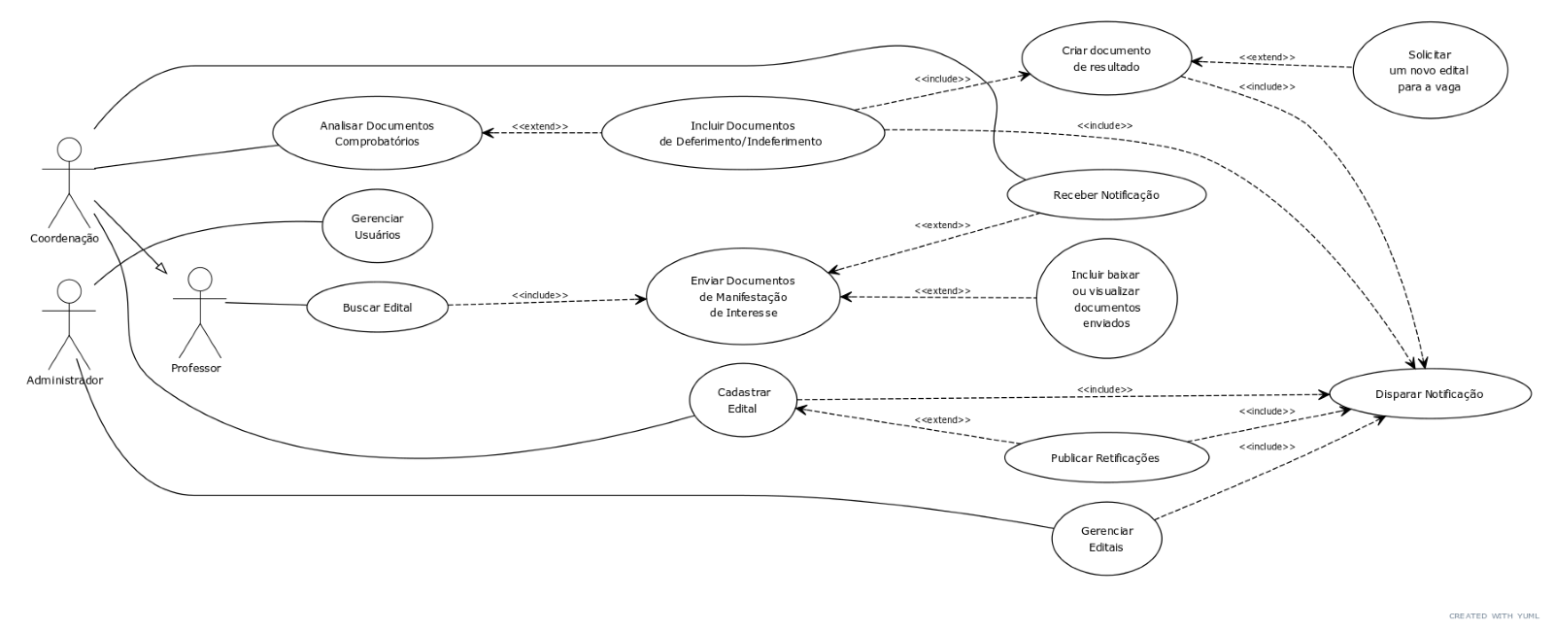
Diagrama Caso de Uso

Slide 8

Prototipação

Slide 9
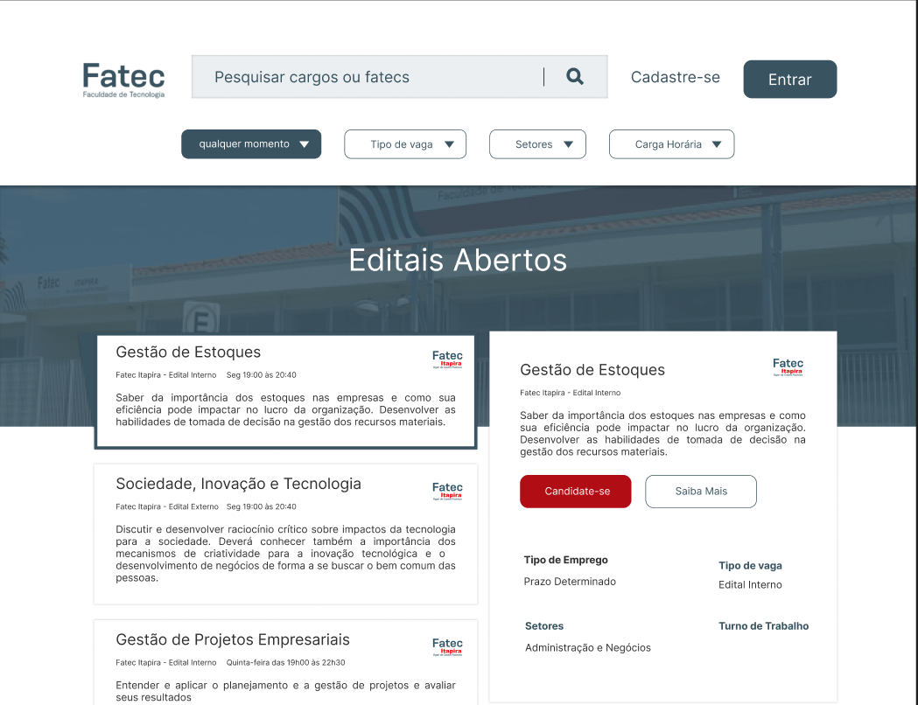

Slide 10
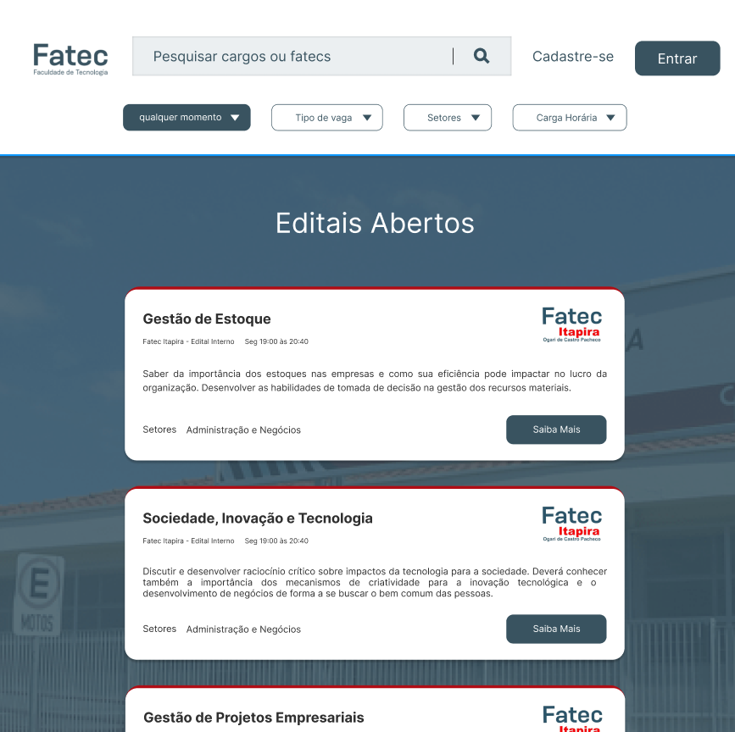

Slide 11
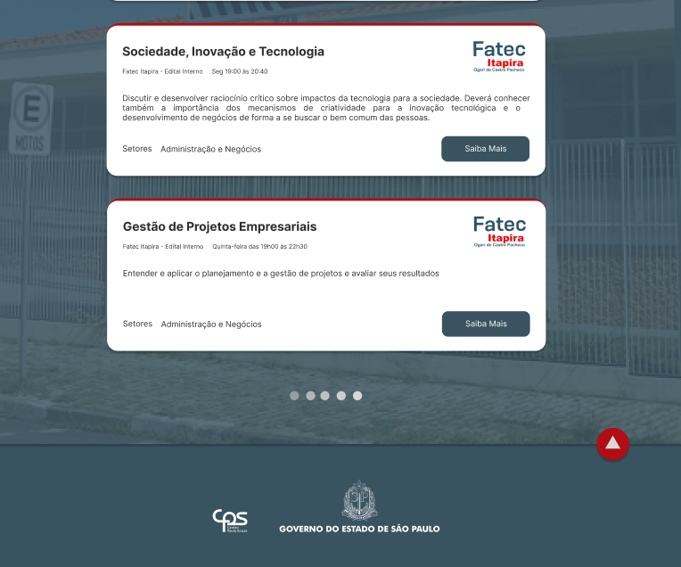

Slide 12
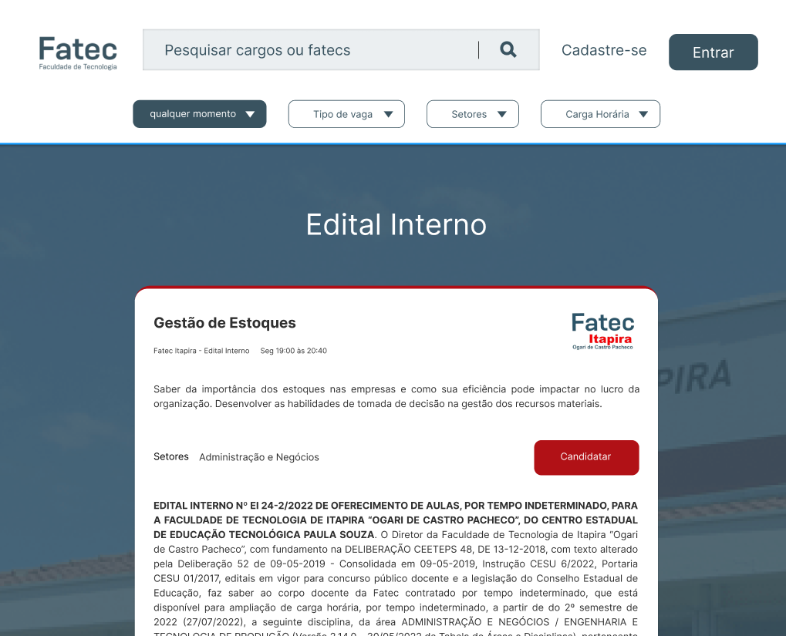

Slide 13
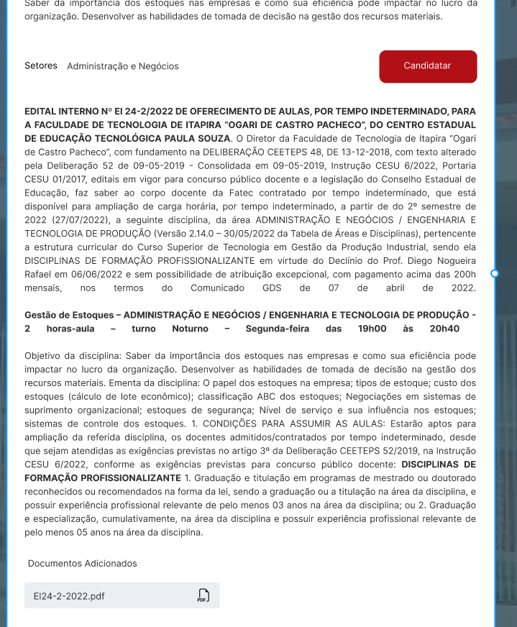

Slide 14
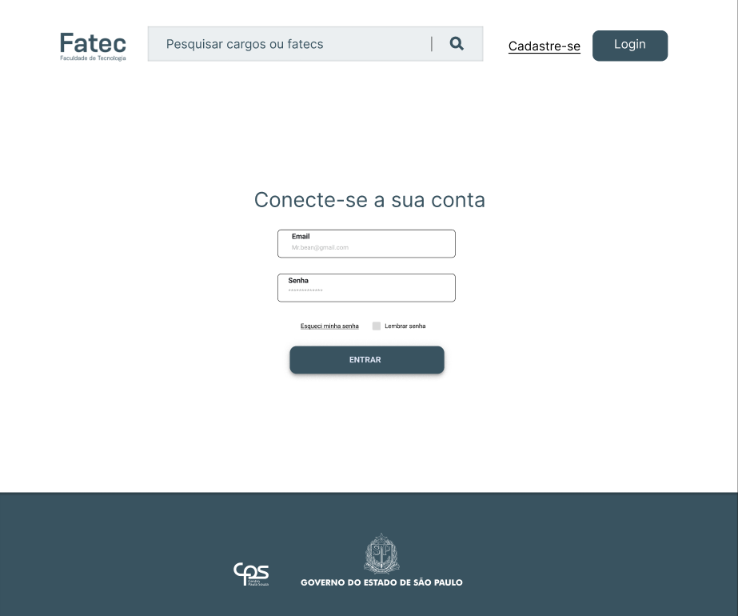

Slide 15
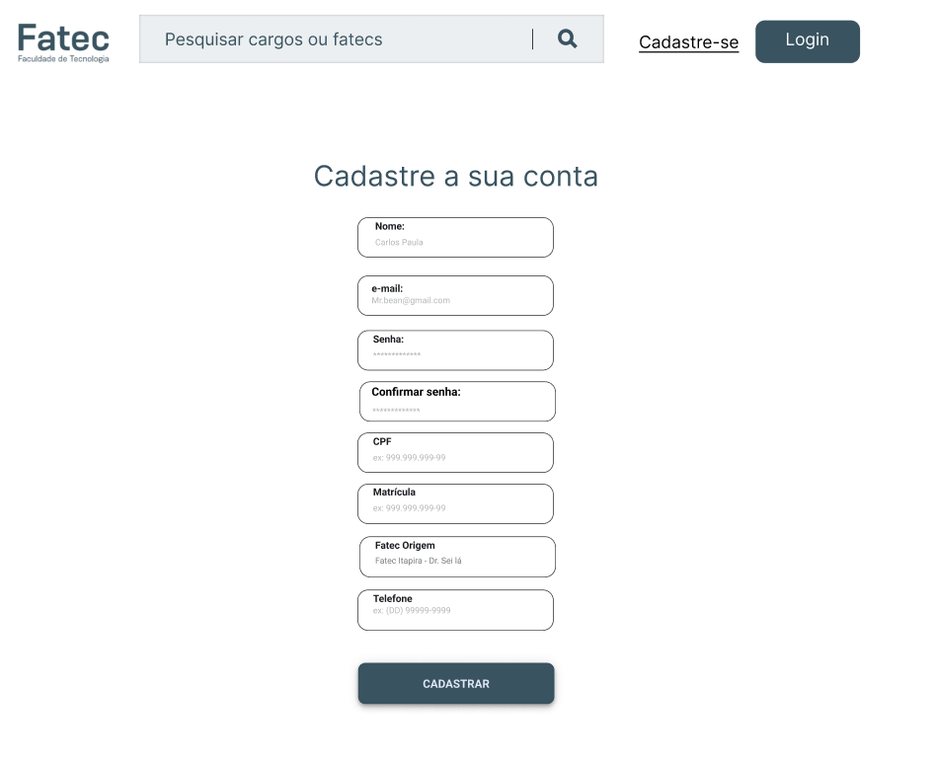

Slide 16
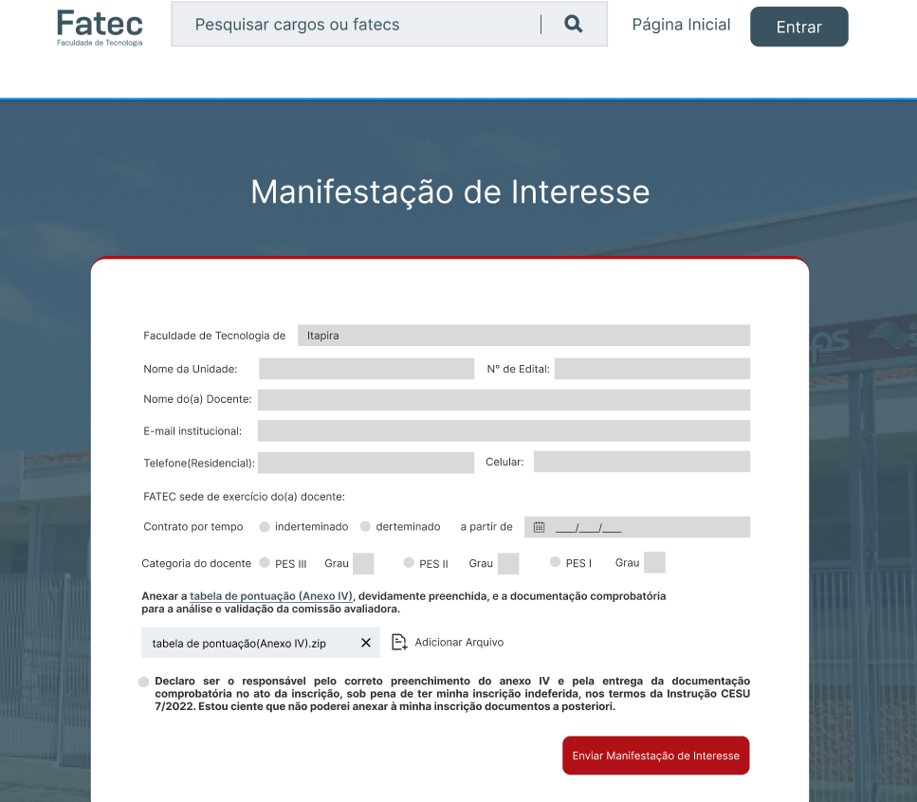

Slide 17
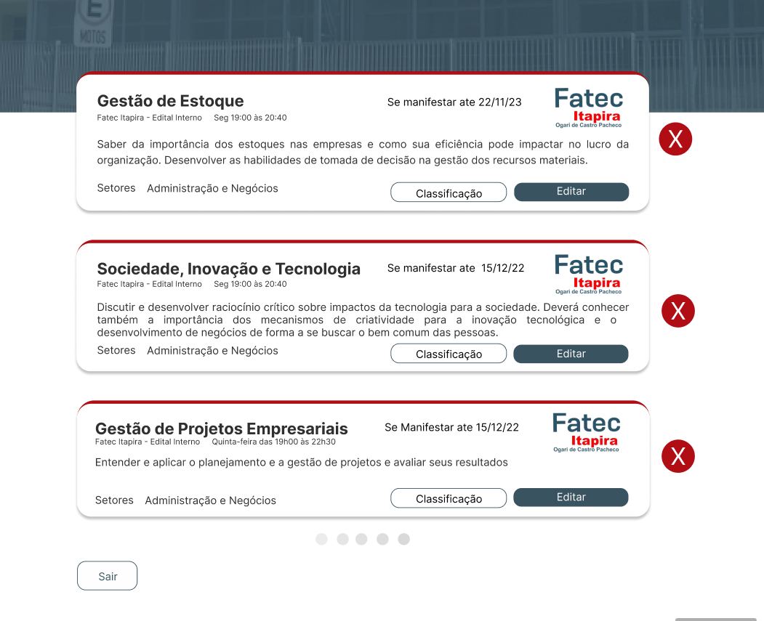

Slide 18
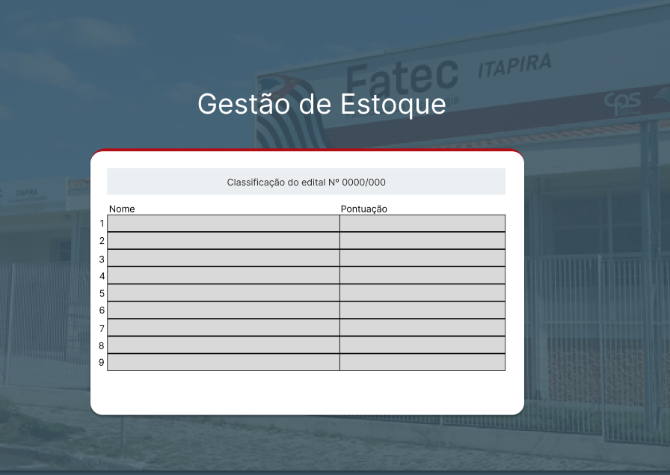

Slide 19
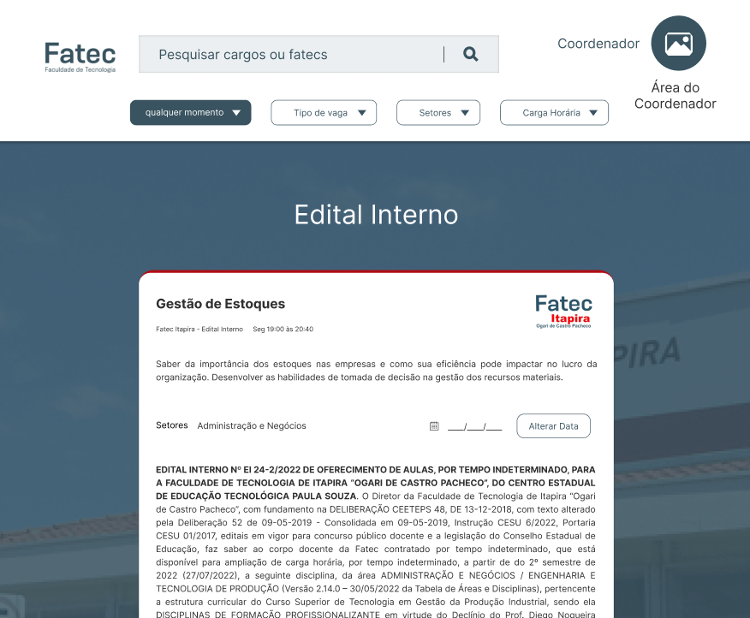

Slide 20
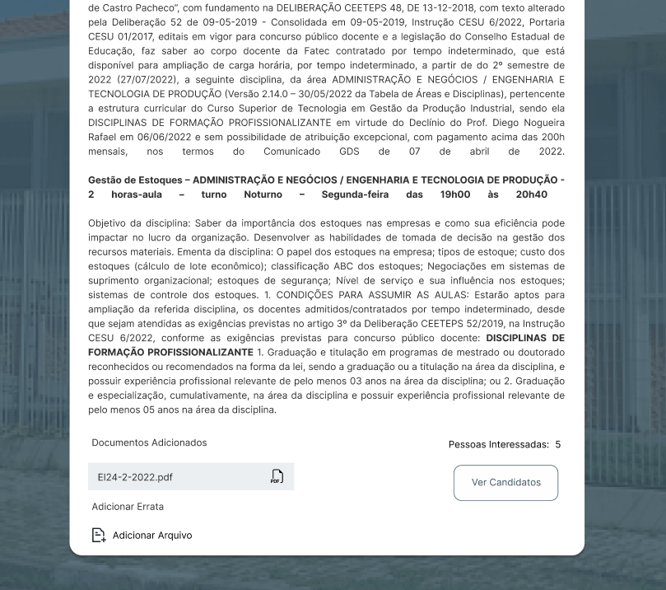

Slide 21
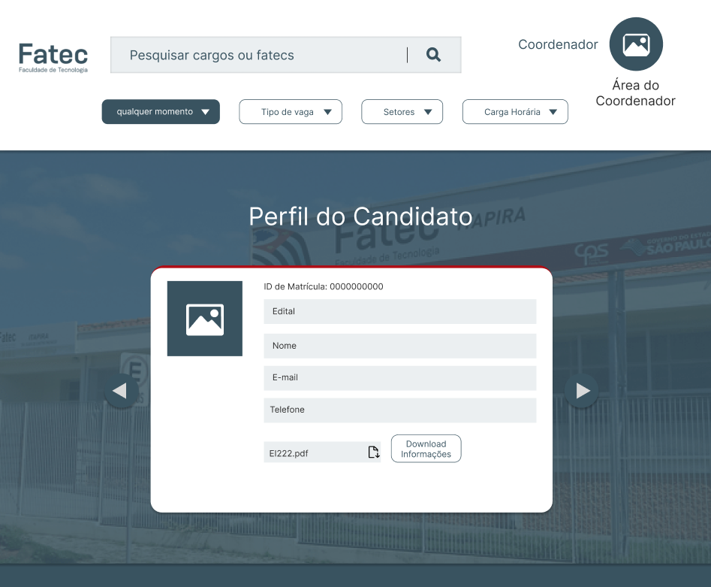

Slide 22
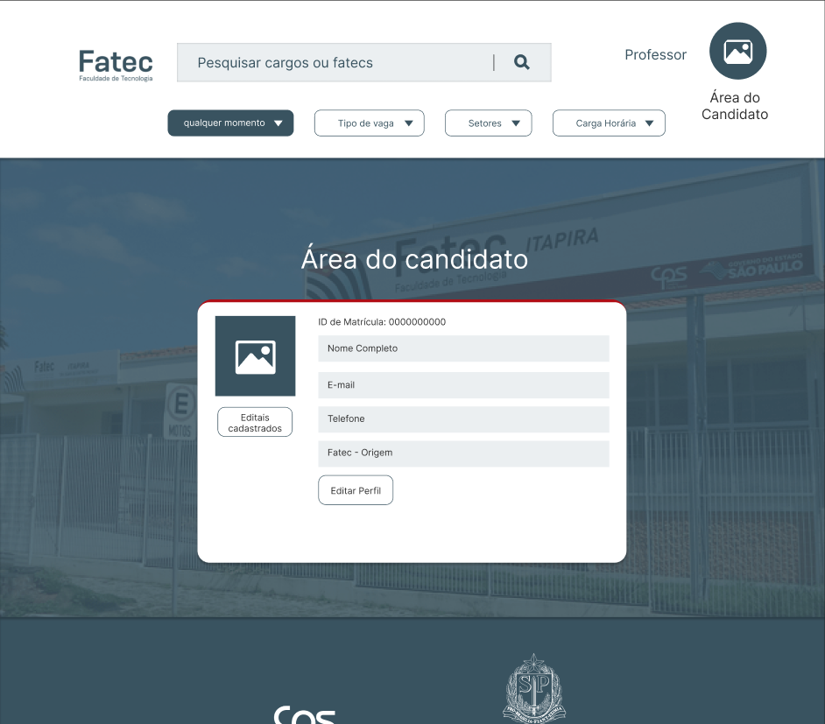

Slide 23
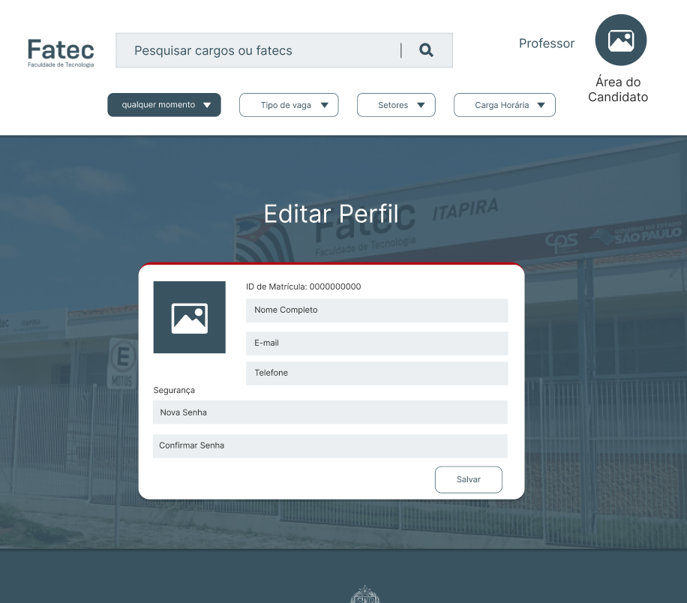

Slide 24
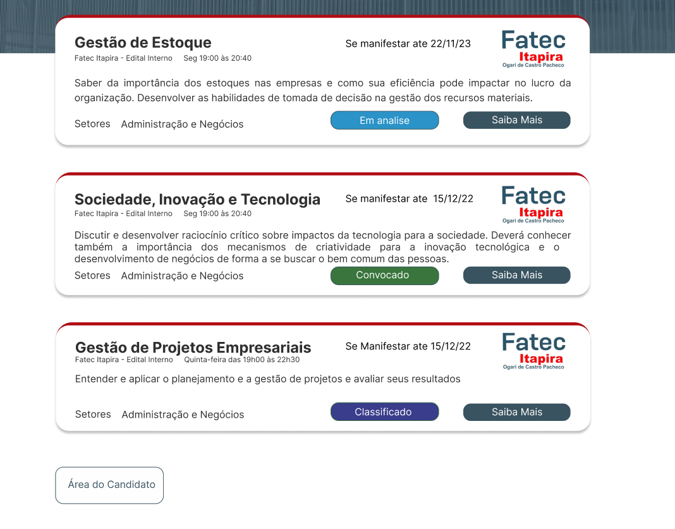

Slide 25
Demonstração do Portal

Slide 26
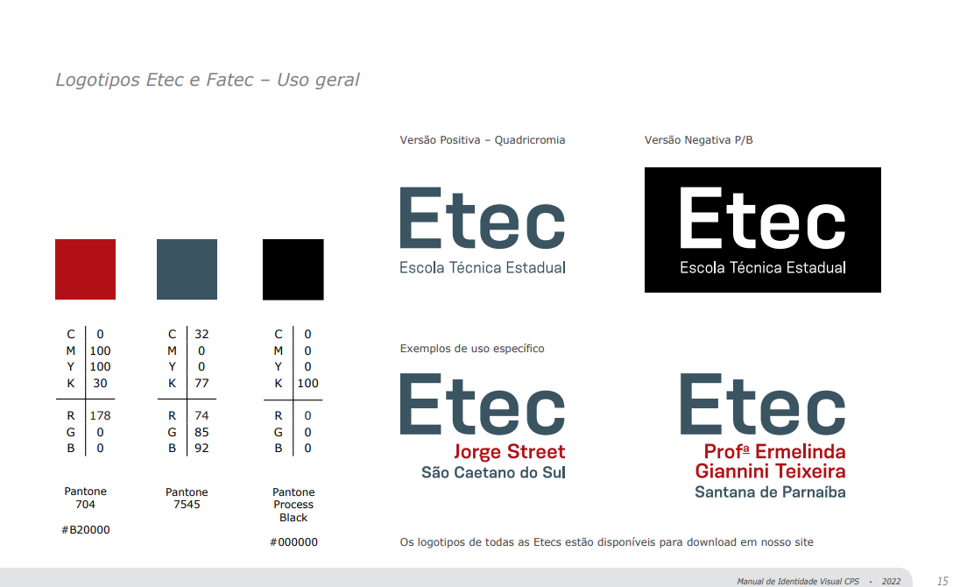




Identidade Visual
A Identidade Visual estabelece um padrão de aplicação do logotipo do Centro Paula Souza associado ao do Governo do Estado e traz exemplos de aplicação da marca.
https://www.cps.sp.gov.br/asscom/manuais-assessoria-de-comunicacao/

Slide 27

Portal da Transparência
https://www.cps.sp.gov.br/servico-de-informacoes-ao-cidadao-sic/
É o meio apropriado para solicitar documentos e dados relativos aos órgãos e entidades da Administração Pública Paulista.
O Governo Paulista já divulga diversas informações sobre a sua administração. Antes de fazer uma solicitação ao Serviço de Informações ao Cidadão (SIC), verifique se a informação desejada já está disponível no Portal da Transparência.
Informações em tempo real sobre execução orçamentária e financeira do Centro Paula Souza estão disponíveis no endereço eletrônico da Secretaria da Fazenda do Estado de São Paulo

Slide 28
1.O grupo apresentou qual a problemática a ser resolvida?
2.O grupo apresentou a proposta dos requisitos funcionais e não funcionais baseando-se na problemática apresentada?
3.A descrição e o diagrama de casos de uso foram apresentados de modo a esclarecer de que forma os usuários vão utilizar a plataforma?
4.As funções e operações apresentadas serão capazes de atender o objetivo do projeto?
5.Os protótipos das telas do projeto do website são atraentes, criativos e funcionais para o usuário?

Slide 29
Apresentação
Tiago - Cenário atual
Daniel - Solução ou Requisitos não funcionais
Rafael - Requisitos Funcionais
Carlos – Diagrama de Caso de Uso
Arthur – Prototipagem
Gabriel - Demonstração do Portal

Slide 30
Requisitos da Apresentação (Slide de Apoio)
Descrição do cenário atual
Citar problemas devido ao cenário
Lógica utilizada para resolver cada um dos problemas citados, de preferência citando referências de outros sites ou modelos de negócios que implementem a mesma solução.
Qual identidade visual o projeto deve respeitar, e quais leis de transparência o projeto deve respeitar
Demonstração do projeto na prática com enfoque nas soluções aos problemas citados

